Slide 1




Vision을 이용한 MES System
캔 음료 분류 공정

Slide 2

목차
I. 프로젝트 개요
Ill. 프로젝트 결과물
II. 프로젝트 기술
lV. 프로젝트 결론

Slide 3

I. 프로젝트 개요
팀원 소개
프로젝트 배경
Ill. 프로젝트 결과물
목표 및 일정
II. 프로젝트 기술
lV. 프로젝트 결론

Slide 4
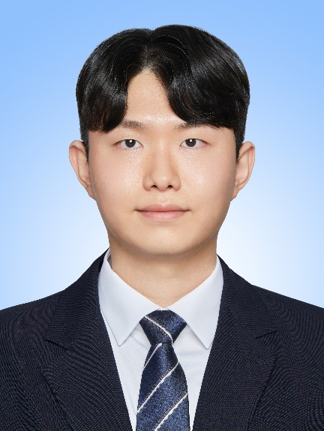


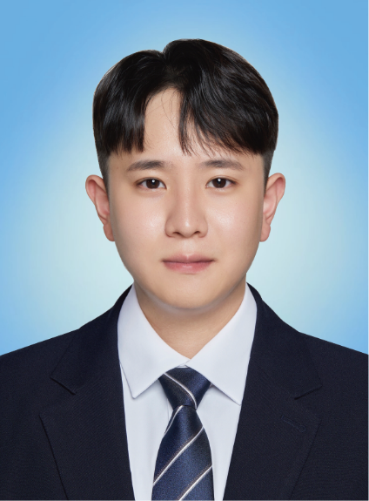
팀원 및 역할 소개
팀장
팀원
팀원
팀원
민준규
김준우
곽연호
이동진
안동대학교 정보통신공학과
안동대학교 멀티미디어공학과
안동대학교 멀티미디어공학과
안동대학교 멀티미디어공학과
Notes:
박미경쌤: 멘토님 안넣어도 말이라도 설명 해줘라

Slide 5
팀원 및 역할 소개
팀장
프로젝트 총괄
비전처리 구현
민준규
안동대학교 정보통신공학과

Slide 6

팀원 및 역할 소개
팀원
통신 프로토콜 설계
DB 설계, 서버 개발
김준우
안동대학교 멀티미디어공학과

Slide 7
팀원 및 역할 소개
팀원
MES 기능 구현
DB 설계, MES UI 디자인
곽연호
안동대학교 멀티미디어공학과

Slide 8
팀원 및 역할 소개
팀원
하드웨어 설계 및 회로 구성
MES UI 디자인
이동진
안동대학교 멀티미디어공학과

Slide 9
I. 프로젝트 개요
팀원 소개
프로젝트 배경
III. 프로젝트 결과물
목표 및 일정
II. 프로젝트 기술
IV. 프로젝트 결론

Slide 10
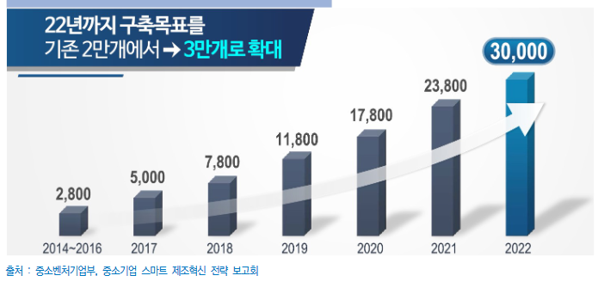
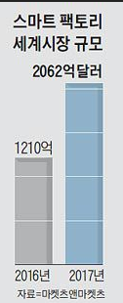
프로젝트 배경
증가하는 스마트팩토리 수요

Slide 11
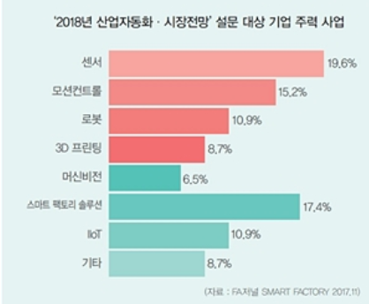
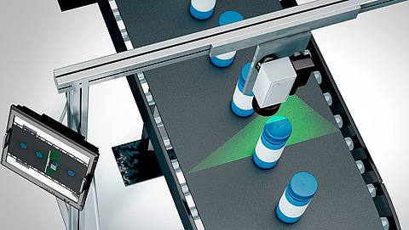
프로젝트 배경
Notes:
피드백 : 2021년이고 2018년이라 18년을 빼던가
피드백2: 18년꺼 빼고 21년꺼 올리고 “머신비전은 뭔지 설명하고 관련된 이슈는 이런겁니다”

Slide 12
I. 프로젝트 개요
팀원 소개
프로젝트 배경
목표 및 일정
III. 프로젝트 결과물
II. 프로젝트 기술
IV. 프로젝트 결론

Slide 13

프로젝트 목표
MES 시스템
MES(생산관리 시스템)을 이용하여
생산과정을 전산화, 자동화 시켜서
실시간으로 모니터링하고 관리

Slide 14
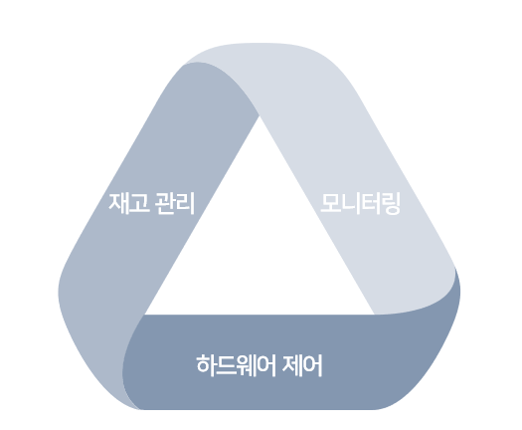

프로젝트 목표
MES 시스템

Slide 15
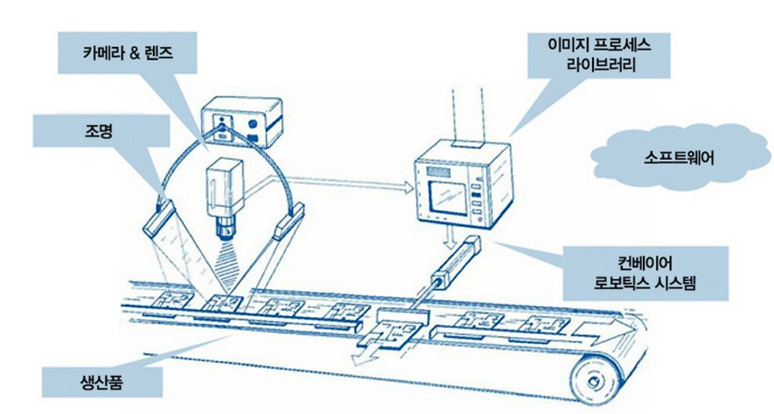
프로젝트 배경
Notes:
여기 프로젝트 배경이랑 안어울린다고 순서 바꾸라 함

Slide 16
프로젝트 일정
START
END
데이터베이스
DB 서버 구축 및 설계
서버
통신 프로토콜 정의 및 개발
08.09
09.11
08.08
10.01
07.11
08.08
08.21
10.02
08.12
10.02
프로젝트 개요
요구사항 분석
클라이언트
통신 및 기능 개발
하드웨어
통신 및 기능 개발

Slide 17
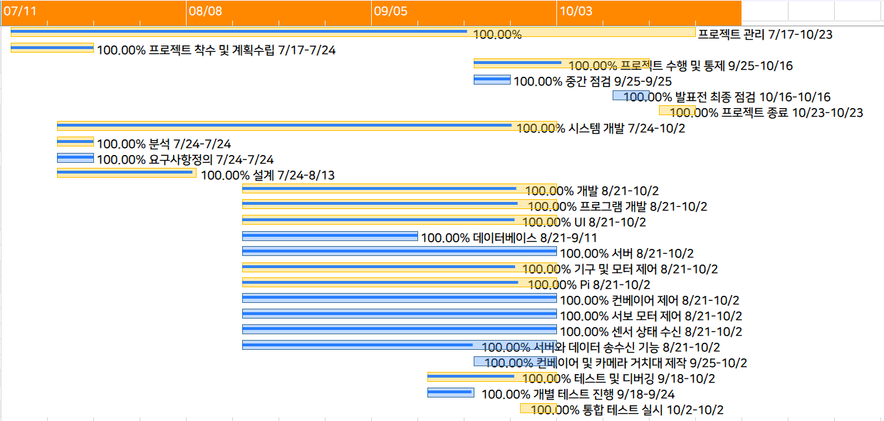
프로젝트 일정
Notes:
피드백1 : ＂이 만큼 철저하게 관리를 했다 “ 라는 걸 보여줘라
피드백2: 저희는 일정관리를 간트 차트를 통해서 팀원 전체의 일정을 서로 모아봤습니다 중간점검을 9.25일날 하고 데이터베이스 구축을 9.11날 마쳤습니다
그리고 가장 중요한 컨베이어 및 거치대 제작을 통해서 테스트 하고 디버깅하는 작업을 10월 땡땡 까지 마친 간트 차트입니다 .

Slide 18
I. 프로젝트 개요
III. 프로젝트 결과물
II. 프로젝트 기술
IV. 프로젝트 결론
프로젝트 구성도
주요 기술 설명

Slide 19
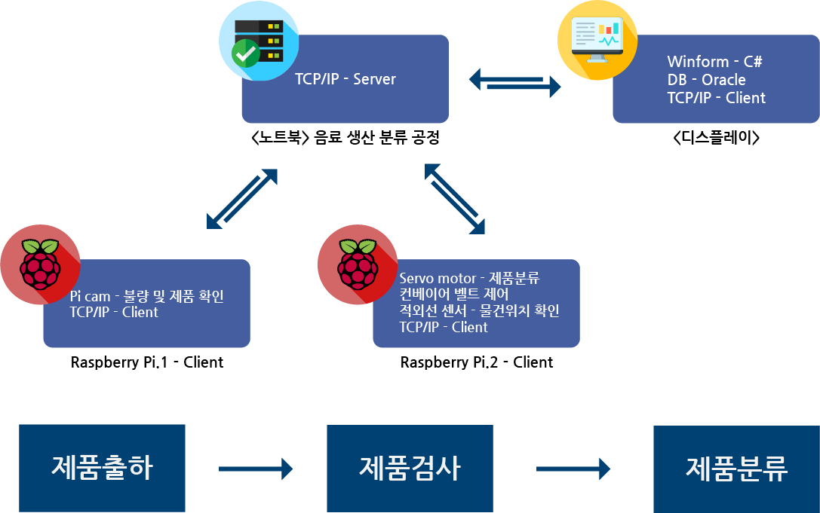
프로젝트 구성도
Notes:
여기 ‘물건위치’로 오타 수정해야함

Slide 20
I. 프로젝트 개요
III. 프로젝트 결과물
II. 프로젝트 기술
IV. 프로젝트 결론
프로젝트 구성도
주요 기술 설명

Slide 21











개발 환경
개발 언어
개발 환경
협업 도구
개발 도구
Notes:
개발에 사용된 툴과 프로그램입니다.
가장 많이 사용된 툴은 C#과 파이썬을 이용하였습니다.
C#은 ui, 서버에 사용되었고, 파이썬은 라즈베리파이에 사용되었습니다.

Slide 22



주요 기술 설명
Vision
네트워크 통신으로 제어 시스템 개발
네트워크
라즈베리파이
OpenCV 를 활용한 컴퓨터 비전 구현
불량 구별, QR 식별 등 제품 품질 검사
카메라
Notes:
실제로 수행한 일 작성
이미지 송신….
불량, qr 식별 사진 찍어서 그것에 대한 설명

Slide 23
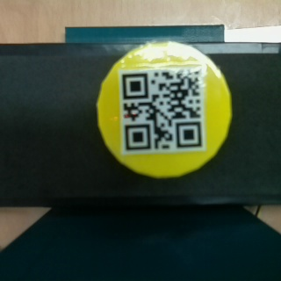
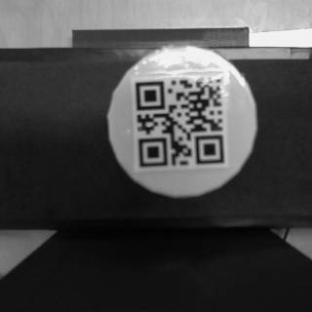

주요 기술 설명
Vision
Notes:
실제로 수행한 일 작성
이미지 송신….
불량, qr 식별 사진 찍어서 그것에 대한 설명

Slide 24
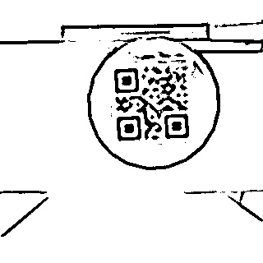
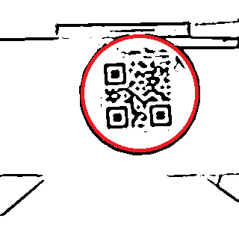
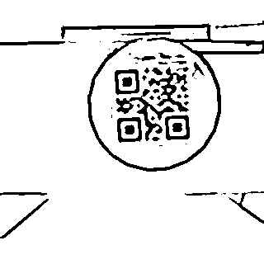
주요 기술 설명
Vision
Notes:
실제로 수행한 일 작성
이미지 송신….
불량, qr 식별 사진 찍어서 그것에 대한 설명

Slide 25


주요 기술 설명
Vision
이미지 -> base64 변환 후 TCP/IP 송신
Notes:
실제로 수행한 일 작성
이미지 송신….
불량, qr 식별 사진 찍어서 그것에 대한 설명

Slide 26

주요 기술 설명
하드웨어 제어 > 클라이언트에서 하드웨어 제어 가능
작업의 편의성 증가
모니터링 > 작업진행상황을 시각화 하여 모니터에 출력
실시간으로 공정 진행상황을 모니터링 가능
클라이언트
재고관리 > 정상, 불량품 제품 정보 제공
데이터를 쉽게 확인가능
Notes:
실제 클라이언트 이미지 추가
하드웨어 제어
모니터링
재고관리
에 대한 윈폼 이미지
그림을 바탕으로 글 적게

Slide 27
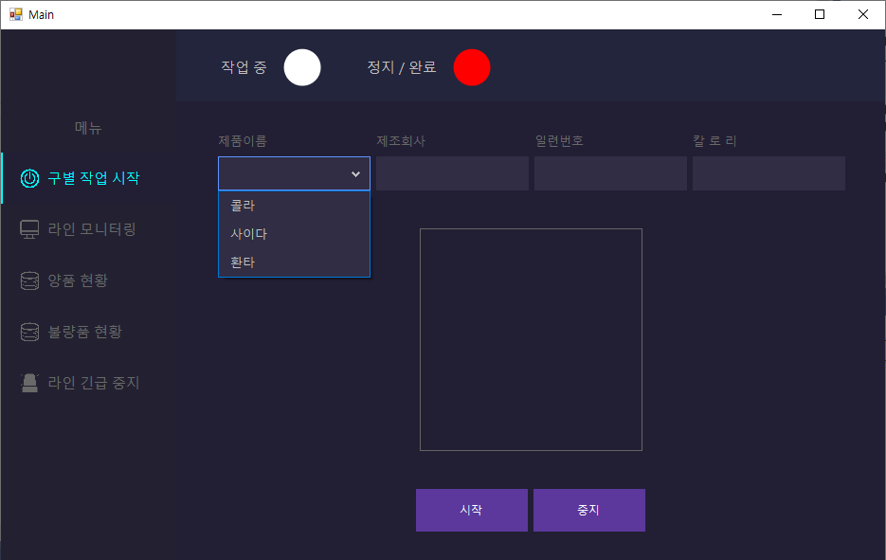
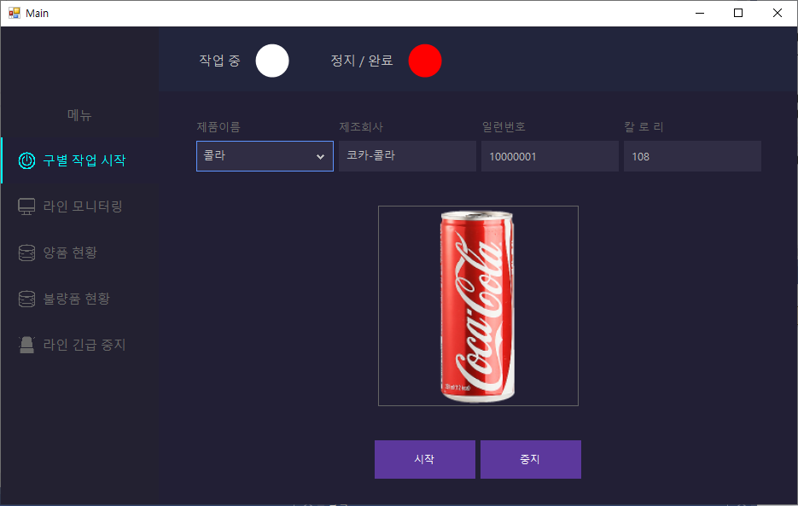
주요 기술 설명
하드웨어 제어
Notes:
분류할 제품을 선택하면 제품정보와 사진이 나오고 시작버튼을 눌러 분류작업을 시작할 수 있다

Slide 28
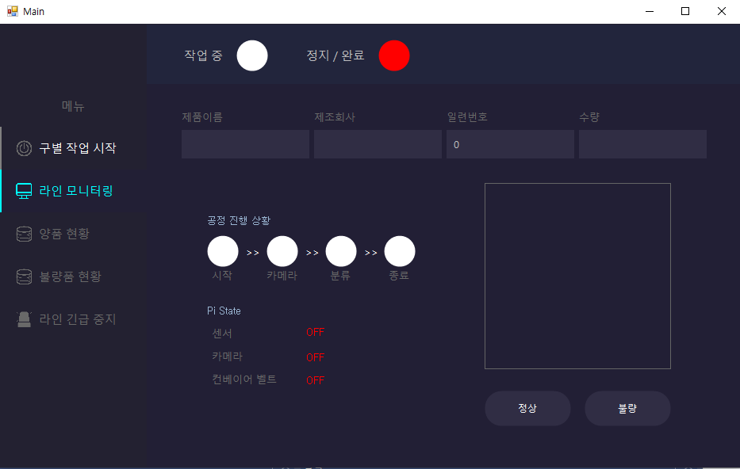
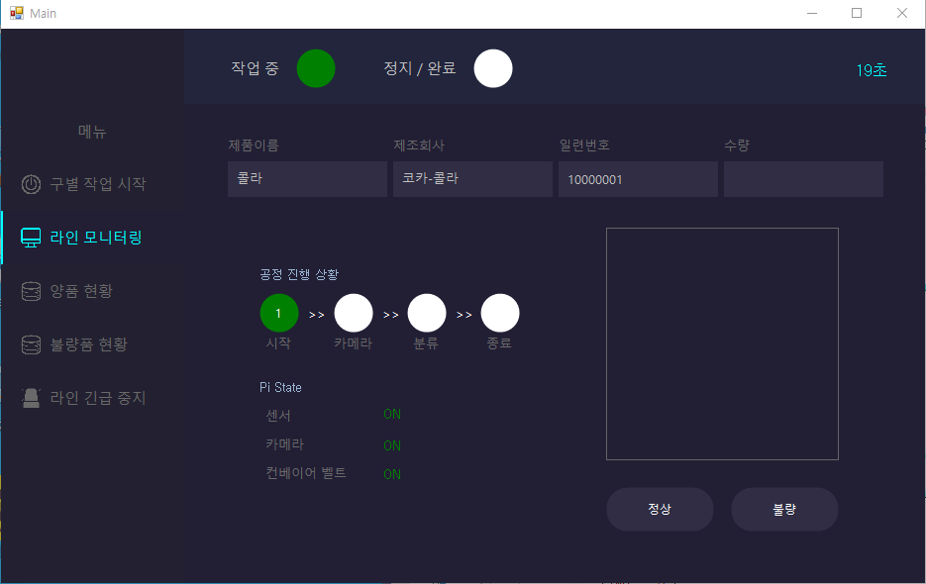
주요 기술 설명
모니터링
Notes:
좌측은 정지상태의 모니터링 화면 우측은 시작을 눌렀을때 모니터링 화면이다
시작 후에 센서, 카메라, 컨베이어벨트 등이 작동중이면 상태가 ON으로 변경되고 상단의 작업중도 초록색으로 바뀐다
각각의 공정 진행상황이 표시가 된다 . 현재는 시작한 상태이고 컨베이어가 돌면 카메라 센서, 분류, 완료 순차적으로 이동한다.

Slide 29
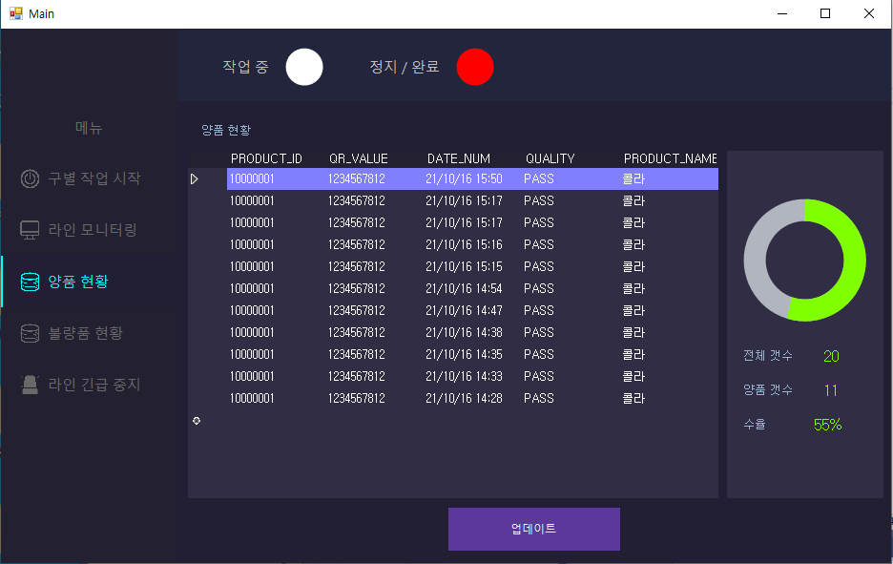
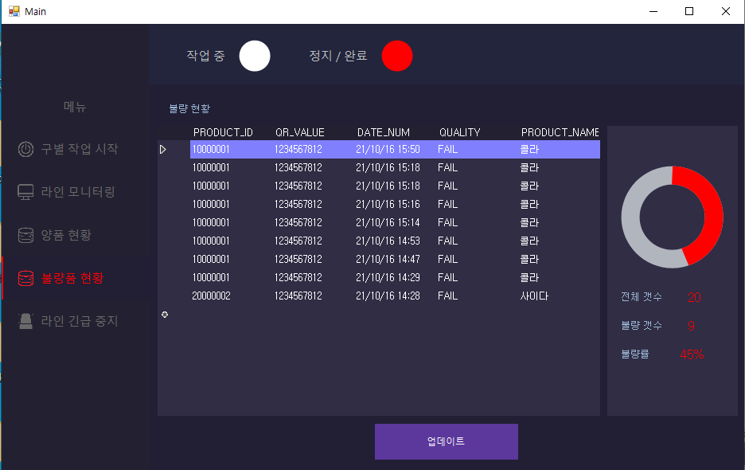
주요 기술 설명
재고관리
Notes:
좌측은 양품, 오른쪽은 불량품 DB이다 . 기본적으로 자동으로 업데이트가 되지만 업데이트버튼을 눌러서도 업데이트가 가능하다.
오른쪽 그래프는 총 수량중에 양품과 불량품이 어느정도인지 개수와 퍼센트로 나타낸다.

Slide 30

주요 기술 설명
TCP/IP 통신으로 클라이언트와 호환성 증가
자체 서버 프로토콜 개발
TCP/IP 통신 - Server
실시간 데이터 패킷 처리로 시스템 성능 향상
Notes:
통신 프로토콜

Slide 31
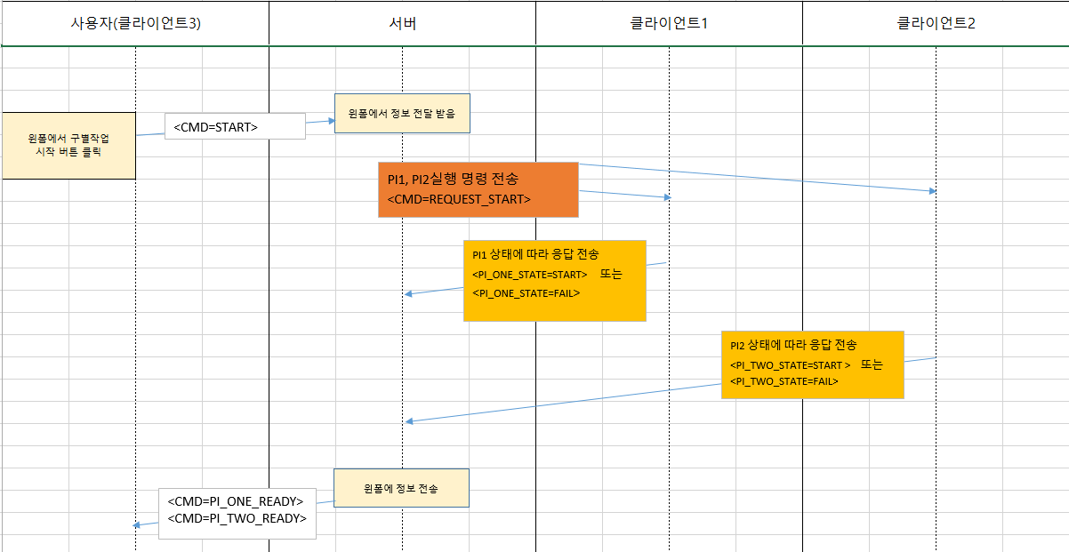
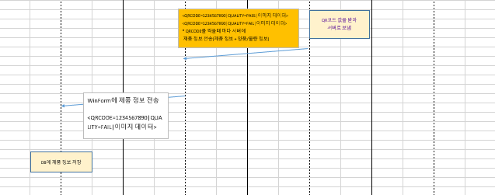
주요 기술 설명
통신 프로토콜 – 서버와 클라이언트의 통신 규율 확립
Notes:
통신 프로토콜
메시지 형식과 각 메시지에 대해 요구되는 적절한 동작을 통해 일정한 형태를 교정하는 규칙을 확립하였습니다.
이로 인 해 오류 및 에러 검출, 재전송이 필요할 경우 다시 요청할 수 있습니다.

Slide 32


주요 기술 설명
하드웨어
서보 모터, DC 모터, 모터 드라이브, 센서를 사용하여
+
컨베이어벨트 제어, 양품과 불량 분류 및 공정 완료 확인
서버와 클라이언트의 연동 -> 원격제어 가능 -> 작업의 편의성 증가
라즈베리파이
하드웨어

Slide 33
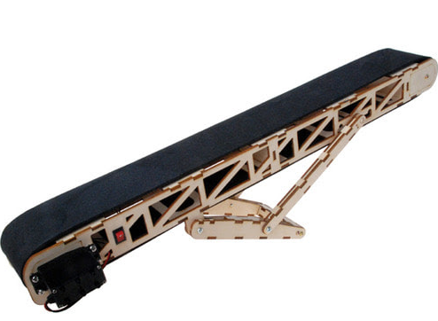
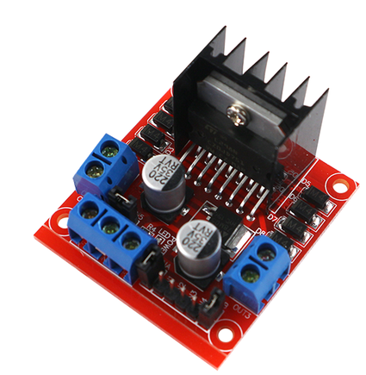
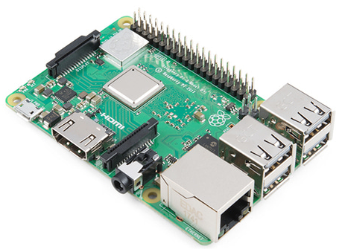
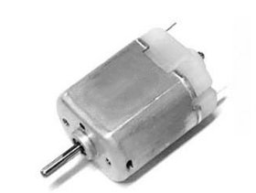
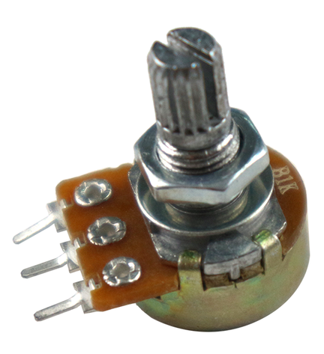
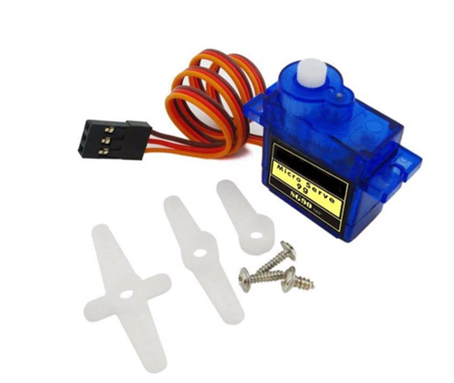
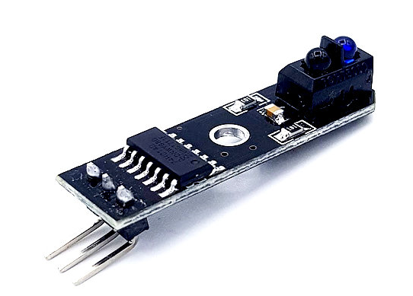
주요 기술 설명
하드웨어 부품
라즈베리파이
소형 컨베이어 벨트
DC 모터
L298DC 모터 드라이브
SG90 DC마이크로 서보 모터
TCRT5000 적외선 센서 모듈
DM2125 가변저항

Slide 34
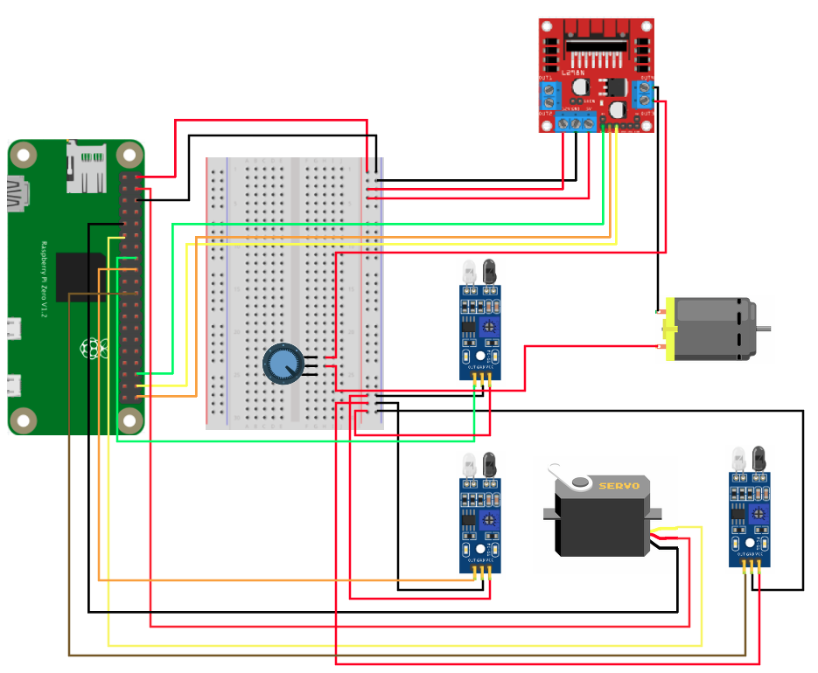
주요 기술 설명
하드웨어 회로도

Slide 35
III. 프로젝트 결과물
시연 영상
시행 착오
I. 프로젝트 개요
II. 프로젝트 기술
IV. 프로젝트 결론

Slide 36
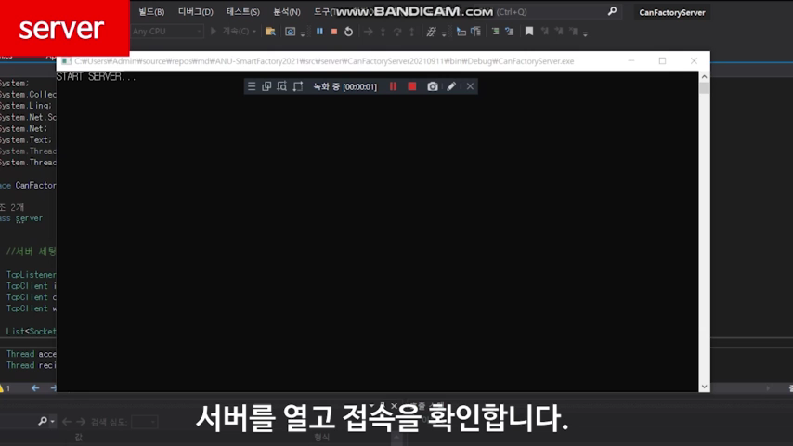
시연 영상

Slide 37
III. 프로젝트 결과물
시연 영상
시행 착오
I. 프로젝트 개요
II. 프로젝트 기술
IV. 프로젝트 결론

Slide 38
시행 착오
애로 사항
개선 방법
데이터 송수신 시퀀스 충돌
중복패킷 현상
하드웨어의 불량으로 인한 혼란
충돌 값을 찾아 전송 순서 조정
구분자를 사용하여 메시지 구분
테스트기를 사용하여 불량을 찾아냄

Slide 39
I. 프로젝트 개요
III. 프로젝트 결과물
II. 프로젝트 기술
IV. 프로젝트 결론
소감 및 Q & A

Slide 40
프로젝트 소감

Slide 41
Question

Slide 42
감사합니다

